Slide 1
约书亚: 得到应许之地
3次战争
2个问题
战争

Slide 2
英雄的性质
领袖困难的过渡
上帝:无时不在的英雄
领导者需要鼓励

Slide 3
领袖约书亚
约书亚 1:6f: 你当刚强壮胆！
和摩西比较: 当我和摩西在一起的时候…
  分离约旦河的水 4:14
  神使敌人的心刚硬
  手持标枪获胜
  胜利并排放置
  遇见天使, 脱下鞋子

Slide 4
以色列的统一
所有以色列人 (约书亚 1:12f; 4:12) 流便人/迦得人/ 玛拿西半支派相伴; 12 个石头

Slide 5
耶利哥
为什么攻克耶利哥城如此重要
耶利哥的地理位置

Slide 6
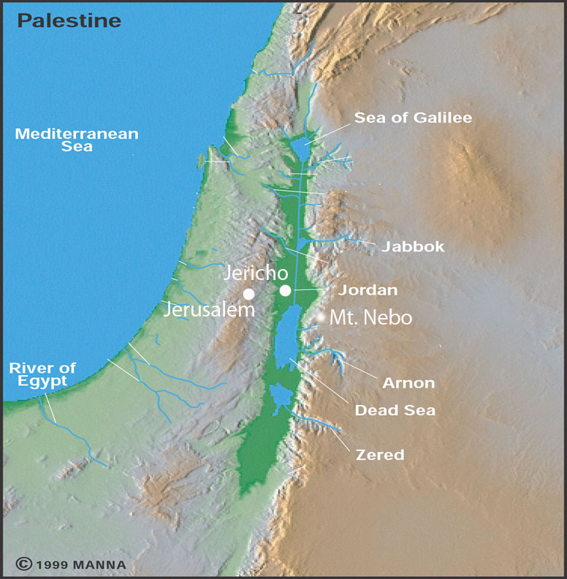
Israel-Topographical
King’s Highway
Coastal Highway

Slide 7
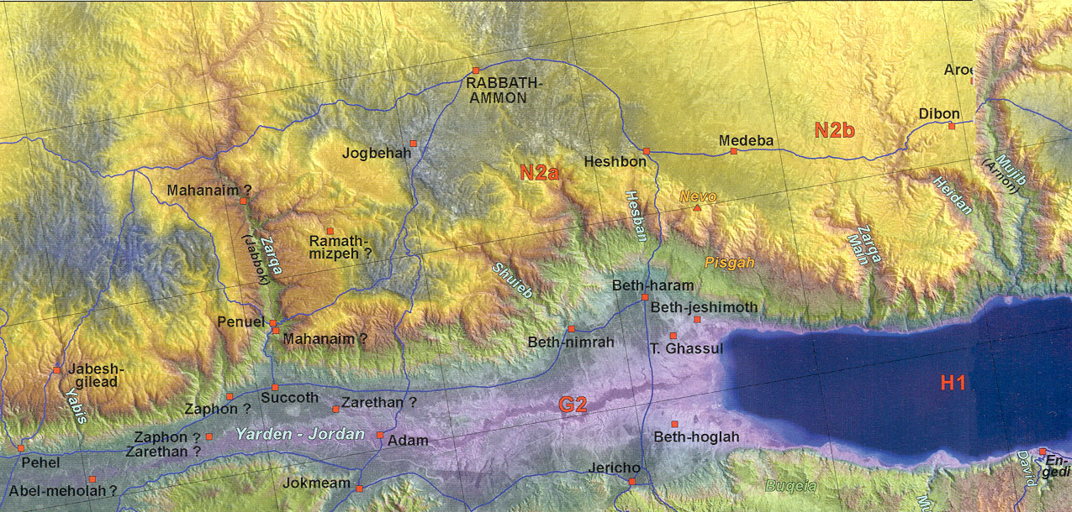
Ammon-PartA

Slide 8
虚拟耶利哥

Slide 9
耶利哥
喇合: 女英雄: 约书亚记2:1-5
善意的谎言是可行的吗？
喇合的忏悔，约书亚记2:9ff
我们从女人和战争中学到利什么？2:15f

Slide 10
约旦河
宽度/深度
横渡: 神迹还是自然现象: 约书亚记. 3:16
为什么是12个石头？--联合的整体
“直到今日”? (Josh 4:9; 6:25)
在吉甲发生的3件事: 逾越节, 割礼, 吗哪停止—病因(5:9)

Slide 11
耶利哥的城墙
Garstang– 城墙是来自约书亚时期yes LB --1930’s
Kenyon – 不存在no LB only EB—1960-70’s
Bryant Wood – 存在yes LB—1990’s
考古学 = 真相?
以巴路山的祭坛: 约书亚 8:30 是/否?

Slide 12
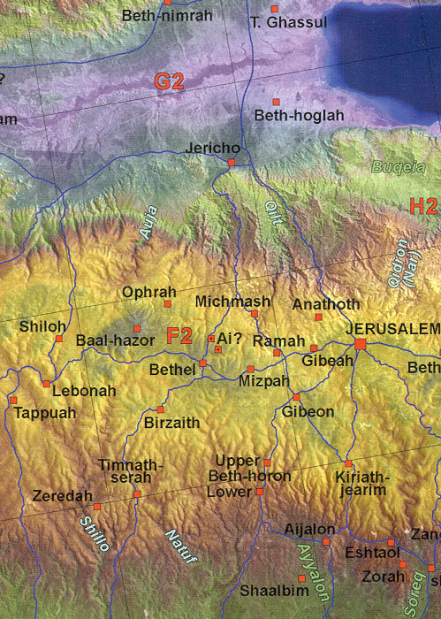
Benjamin

Slide 13
南方的战役
基遍人的偷袭 (约书亚记. 9)
日头停留，月亮止住 (约书亚记. 10: 12ff)
日头停留是什么意思？
  停留—额外的24小时 (电脑)
  没有光亮 (冷却)
  预兆文本(定位)
上帝听从来一个人是 什么意思？ (约书亚. 10:14)—社会结构7:14

Slide 14
什么是雅煞珥书
约书亚记 10:13? 雅煞珥书是受启发而写的吗？ (比照. 撒上1:18)

Slide 15
北方的战役
约书亚记 11:1, 4ff 夏琐王耶宾的联盟

Slide 16
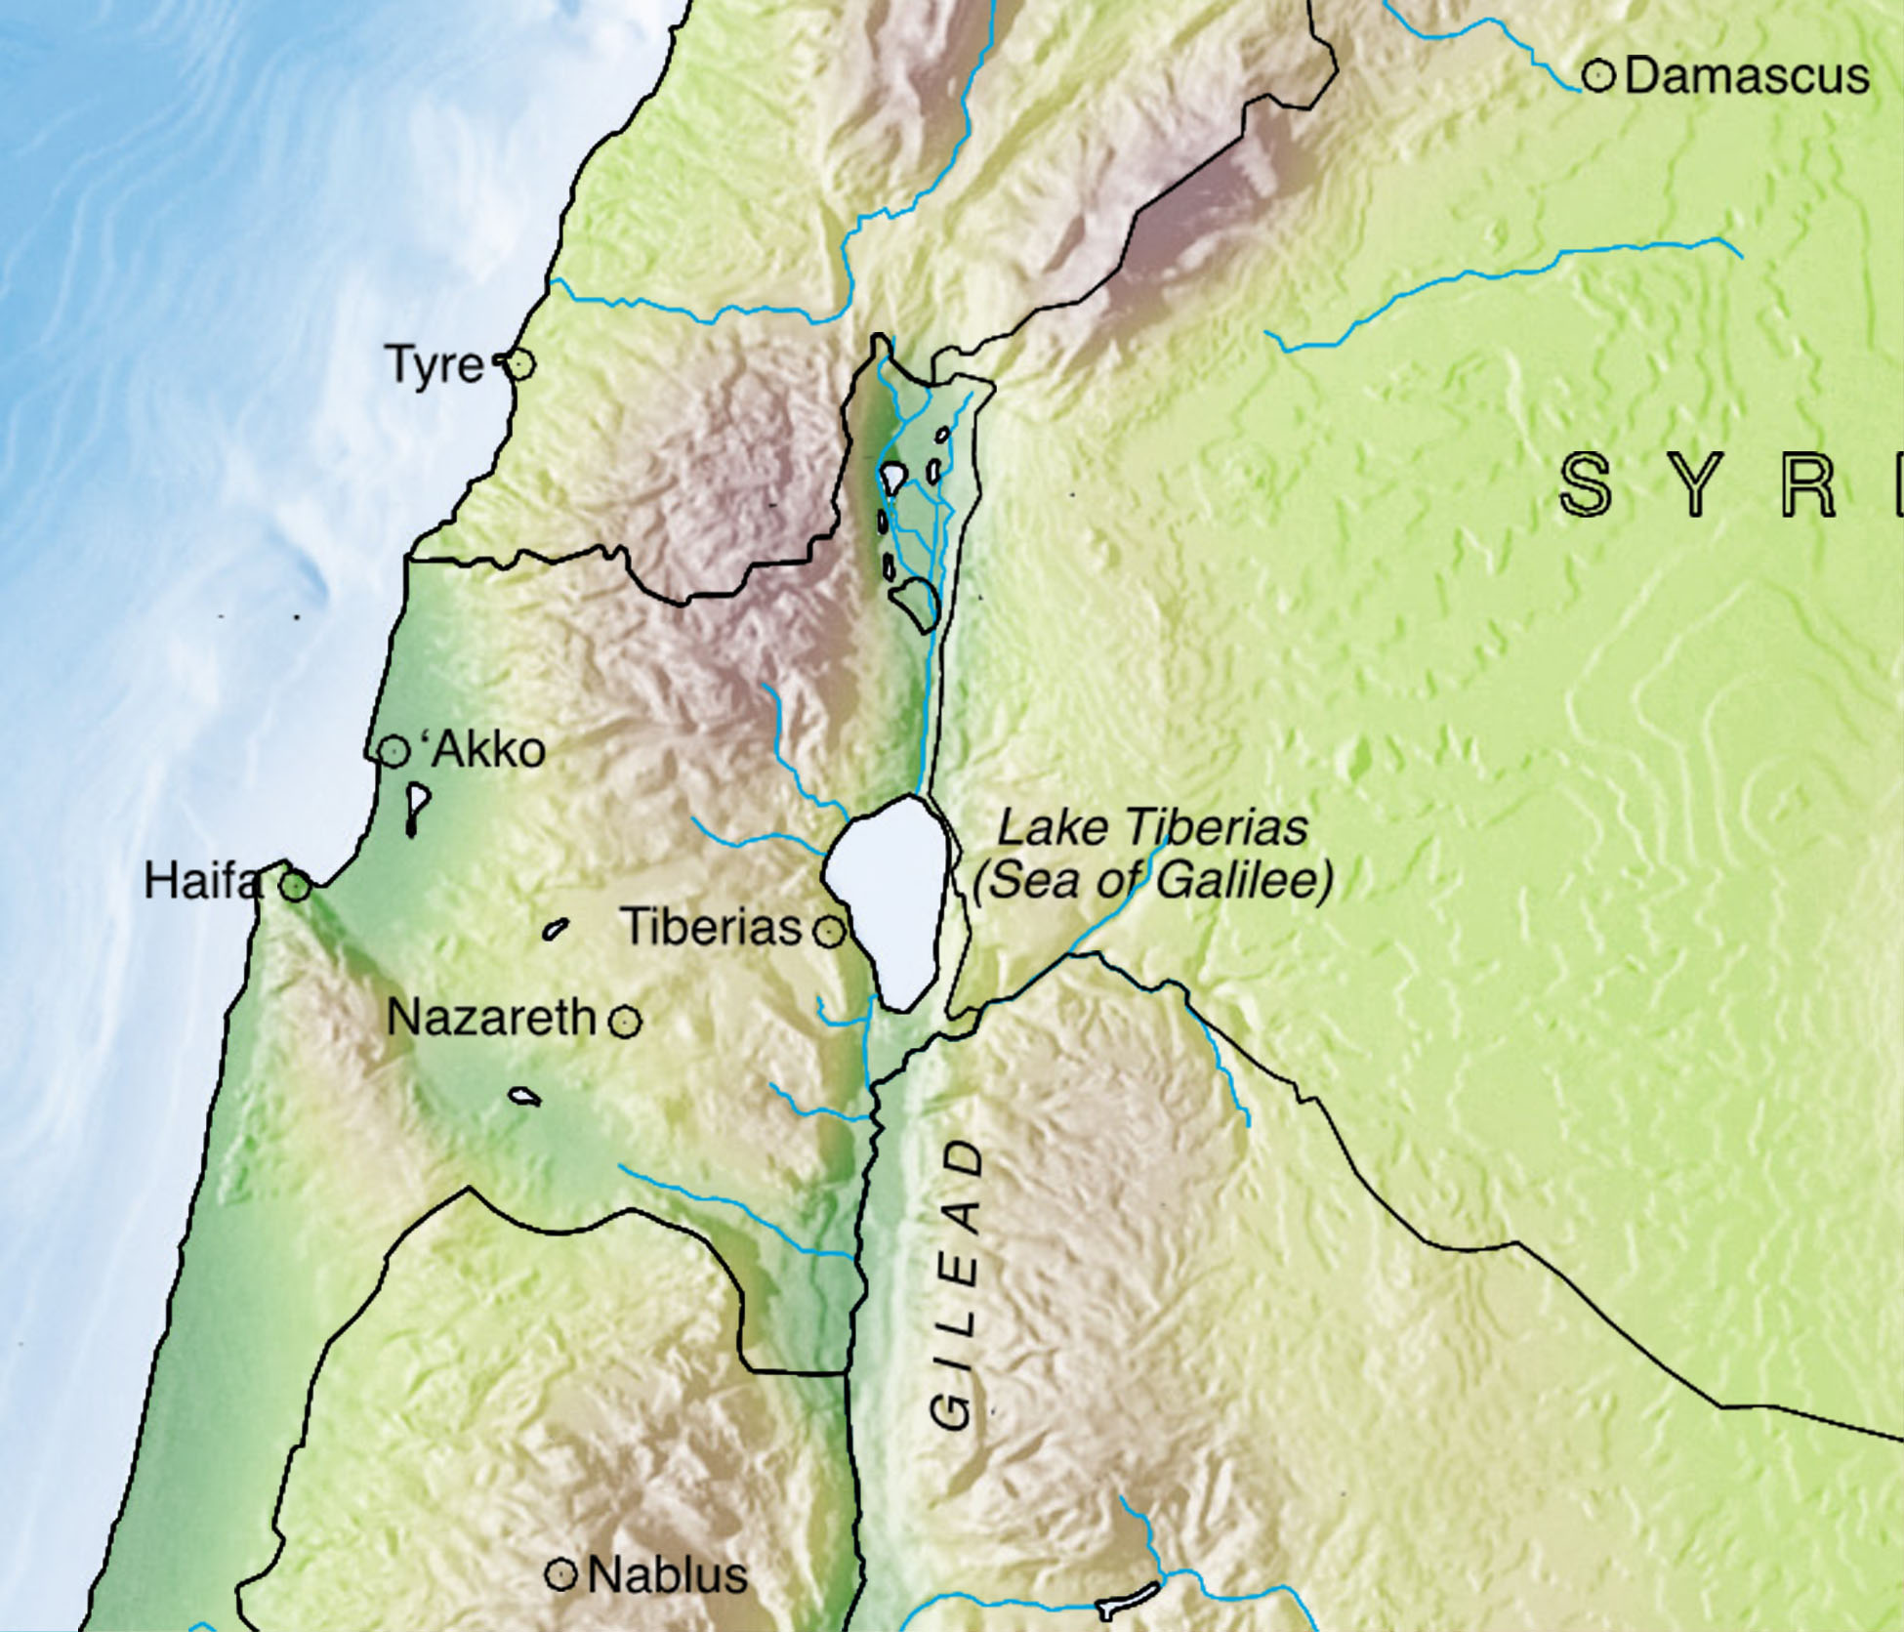
Israel-Topographical
Hazor

Slide 17
2个问题:
Ai: 情况 (约书亚 7-8) 自大, 首次失败(7:6f)
问题: 亚干的罪—家族的罪?
集体人格与个人
神可预见... 习惯而不是选择
“神与我们同在” 的假设
百姓犯罪然后约书亚责备上帝: 7:7
一人犯罪，全体株连

Slide 18
基遍人的欺骗
情况—诡计 9:4f
要小心无知的人 9:14 并没有求问耶和华
  要在每一个决定上相信独一无二的神
樵夫和挑水工

Slide 19
土地分割:
需要知道的四个支派
  以法莲, 便雅悯, 犹大, (但)
需要知道的六个城市:
  耶利哥, 基遍, 耶路撒冷, 伯利恒, 希伯伦, 别是巴

Slide 20
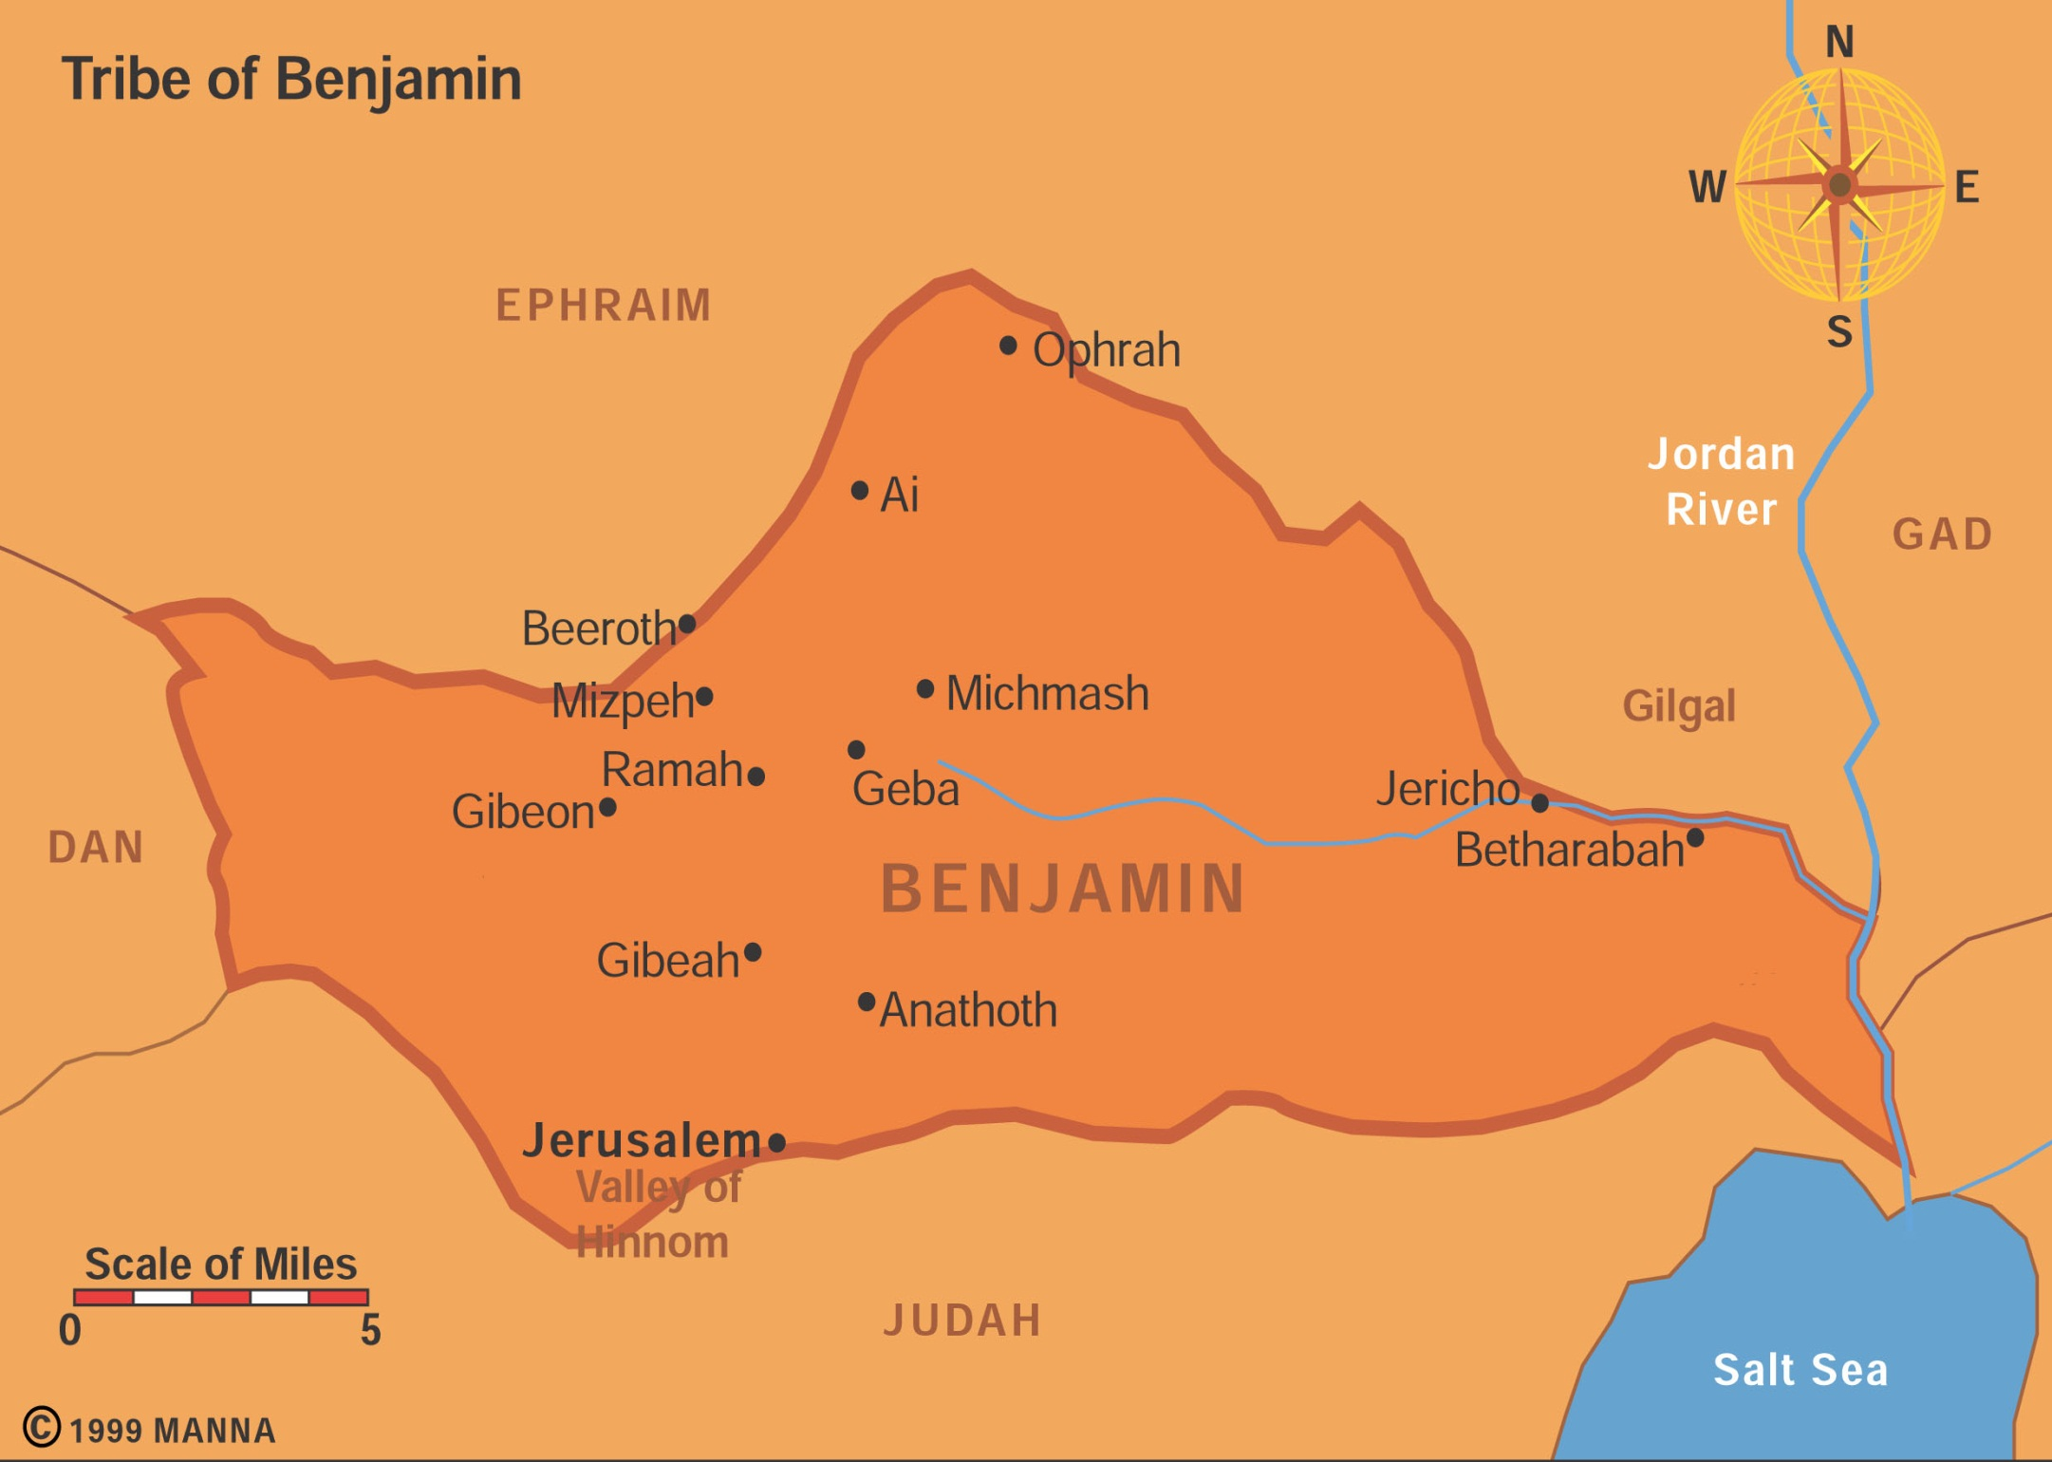
Tribal Map – Benjamin

Slide 21
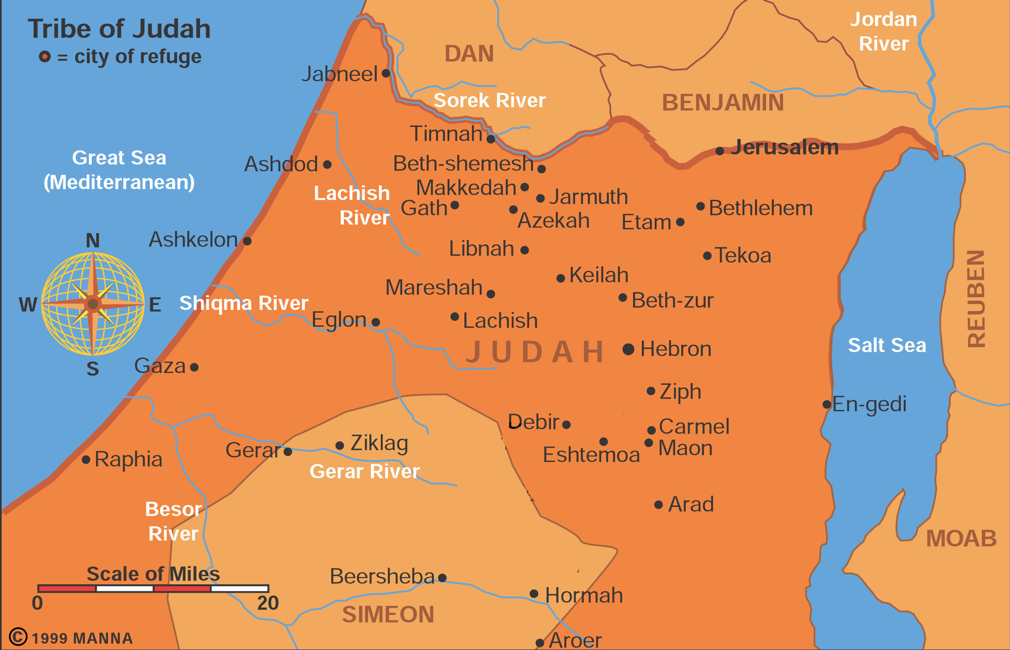
Tribal Map-Judah

Slide 22
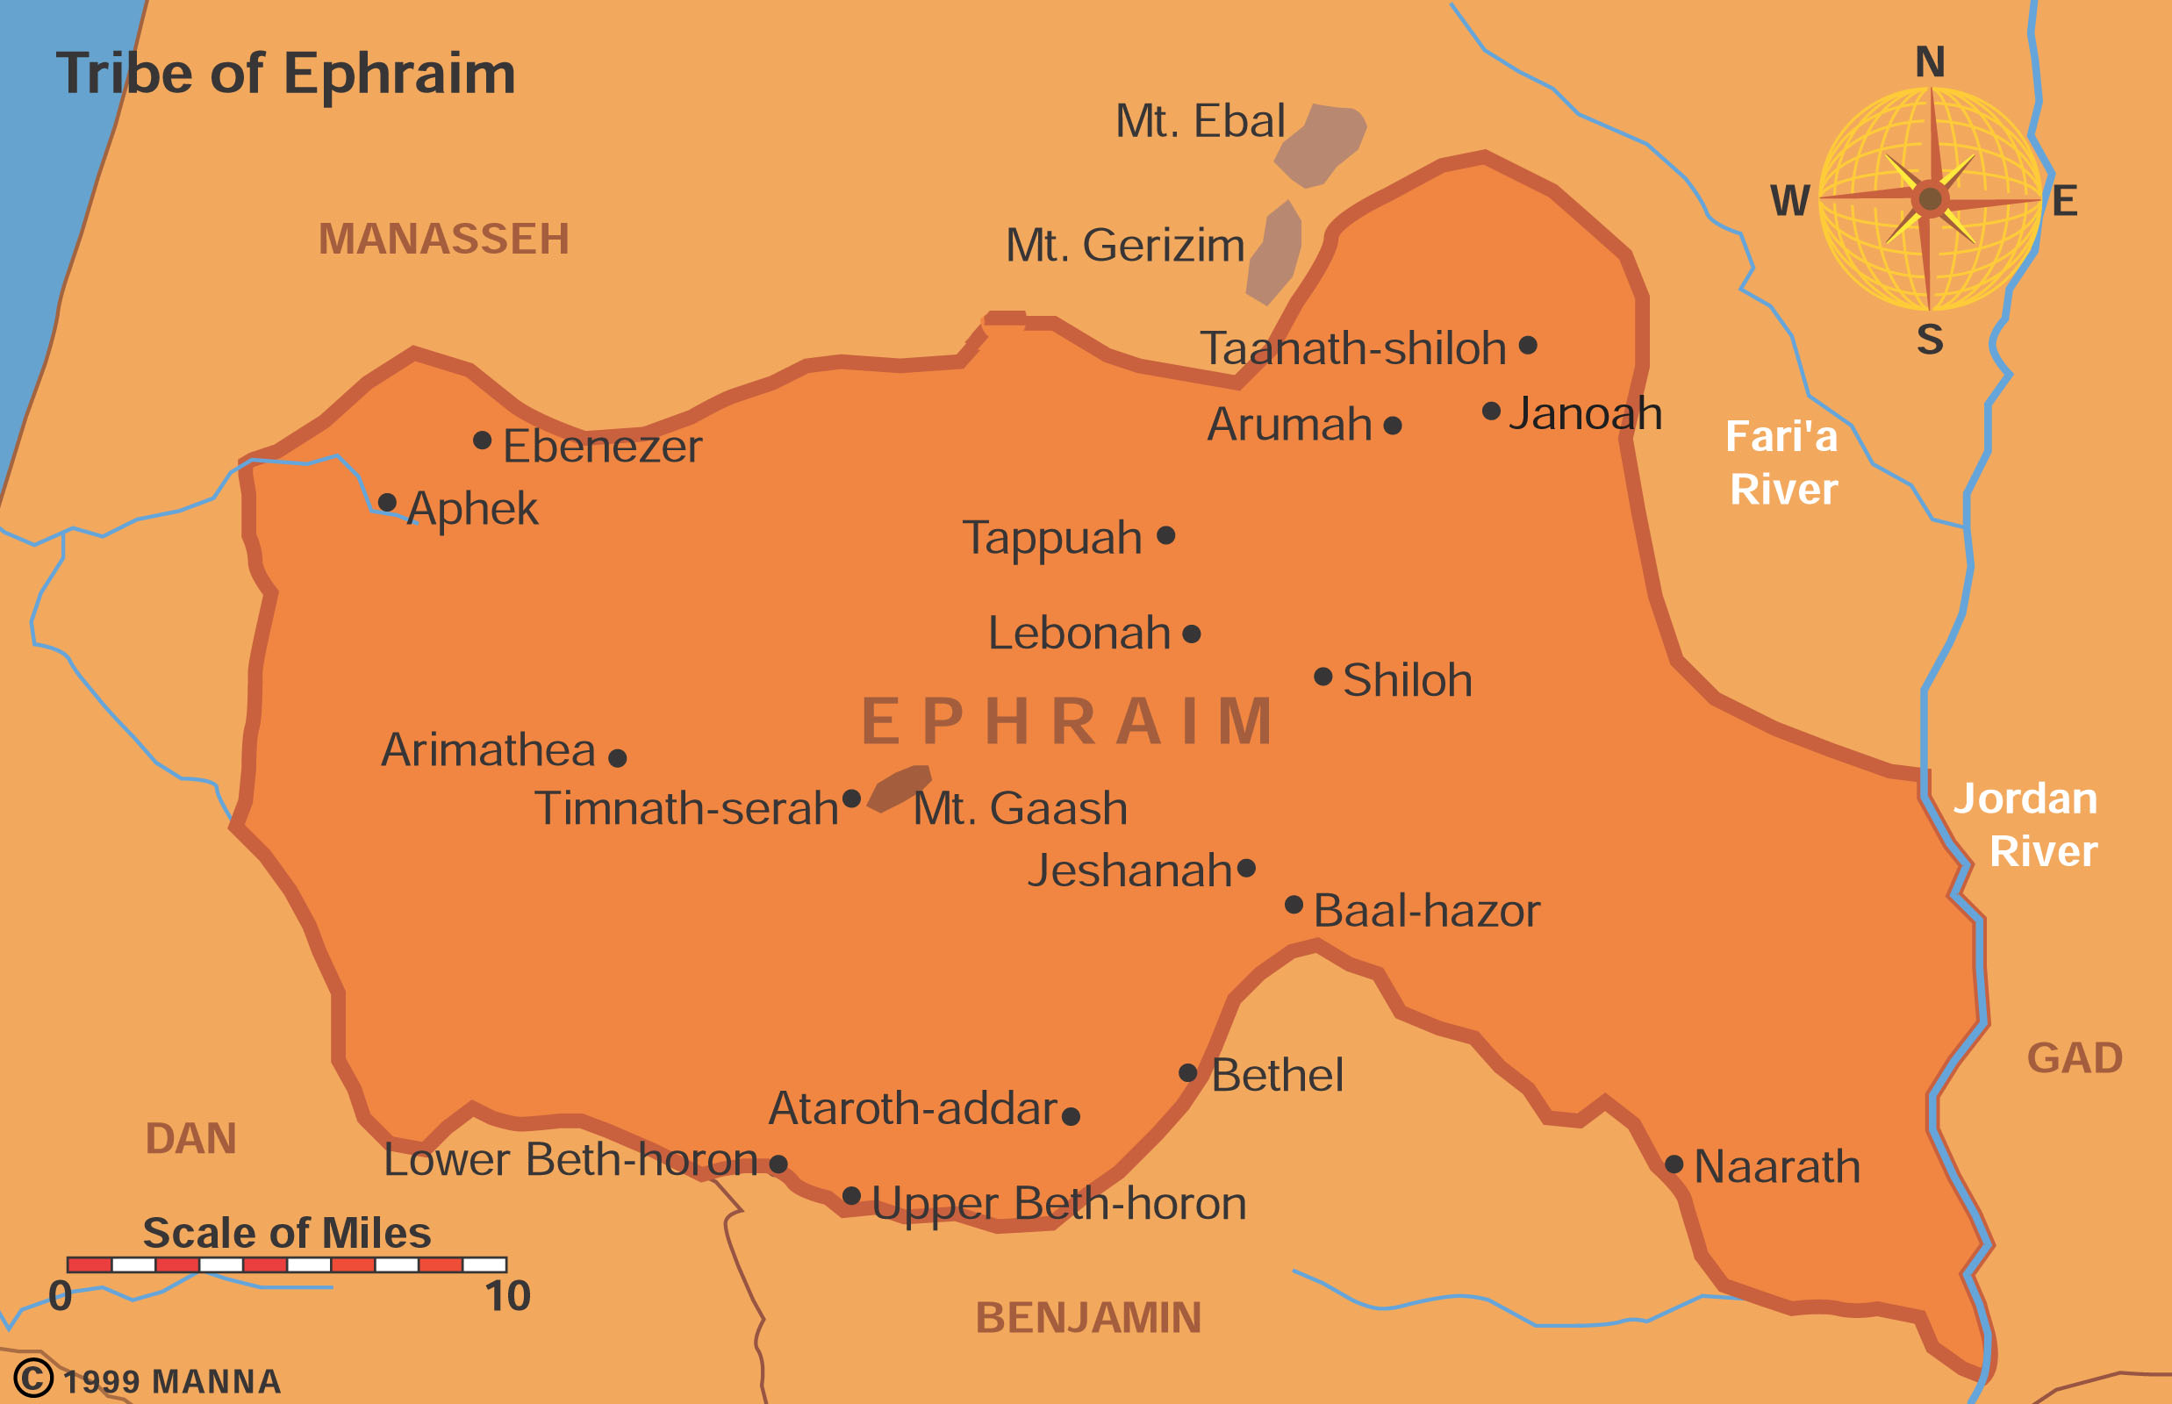
Tribal Map-Ephraim

Slide 23
玛拿西
以法莲
迦得
但
便雅悯
非利士人
流便
犹大

Slide 24
圣洁的神怎么会杀害婴儿？
圣洁的战争: Herem (申 7; 20:1-20; 约书亚 6:21)—
先要对城里的名宣告和睦的话. 申20:10
对亚摩利人罪孽的审判 (创 15:16; 申. 9:5)—因为耶和华的意思是要使他们心里刚硬 约书亚11:19f
免得他们教导你们学习一切可憎恶的事– 申20:18
对胜利的修辞和夸张 11:15, 23
上帝对生／死的审判特权—无辜的群体？
罕有的熟练的: 耶利哥, 艾城, 夏琐…
主预兆的日子—警告

Slide 25
战争: 到底有什么益处？
你认为战争是什么？战争合法过吗
你会甘于为什么而死？
你会为什么而杀人？
学者可以决定这些吗？

Slide 26
对战争的4个看法： 不抵抗
太 5:39: 连左脸也转来由他打;
彼得用刀 太26:52-54;
爱邻居不 = 杀 (?) [谋杀]
教会和国家的分离(约翰福音 18:我的国若属这世界，我的臣仆必要争战)
基督为人牺牲的例子

Slide 27
不抵抗的问题
二元论: 精神 / 自然世界; 你吃东西吗?
双重国籍
其他的圣经的言论: 太 10:34; 路加 22:35-38—我来并不是叫地上太平，乃是叫地上动刀兵…
如果你看到有人被强奸呢？你会不会采取有力行动？对话？

Slide 28
和平主义：
弥迦书 4:3 变刀成犁
神的国: 少壮狮子与牛犊并肥畜同群(赛 11:6-9) 和平法则
消极抵抗: 死亡 / 自我牺牲
个人呼召的可能性(多样性)

Slide 29
正义战争理论
开战的正当理由
什么构成一个正当理由？
约书亚 – 有些战争是正确的
传 3:1ff -- 争战有时
神将自己描绘成一个战士
(出. 15:3; 诗. 18).
耶稣也是 (出口成剑与对圣经启示录的歪曲, Rev. 19:15, 21 )
—有利剑从他口中出来=正义/和平?
怎样才能打一场正义的战争？

Slide 30
开战的理由
圣经中发动战争的理由:
  土地,
  神的命令,
  道德违规,
  侮辱,
  防御,
  压迫,
  帮助他人

Slide 31
预防性战争
首先发难以此来避免之后的冲突和损伤
你怎么看?
未来的问题: 城市中的核武器; 勒索, 没有国家的存在—个人意识形态群体而不是国家

Slide 32
最后的想法
这律法书不可离开你的口，总要昼夜思想，好使你谨守遵行这书上所写的一切的话。如此，你的道路就可以亨通，凡事顺利。（约书亚记1:8）
诗篇1:2 (从众先知起, 诗歌智慧书) 同样的想法
盟约在示剑的更新 24:25
对决定的最后呼召: 24:15

